Slide 1
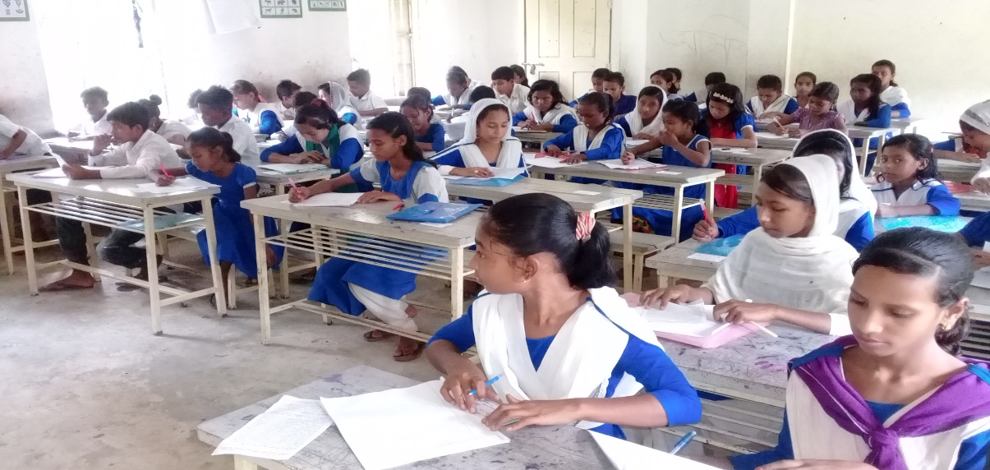
মাল্টিমিডিয়া ক্লাসে সবাইকে স্বাগত

Slide 2
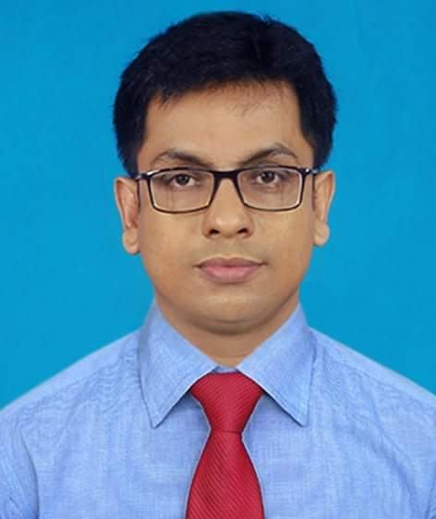
পরিচিতি
শ্রেণিঃ ৩য়
বিষয়ঃ প্রাথমিক বিজ্ঞান
সাধারণ পাঠঃ বায়ু
বিশেষ পাঠঃ বায়ু দূষণ
সময়ঃ ৪০ মিনিট
জাহাঙ্গীর হোসন
সহকারী শিক্ষক
পাইকাপন সরকারি প্রাথমিক বিদ্যালয়
মোবাইল নম্বরঃ ০১৭১২৮১১৭০৫
ই-মেইলঃ syljahangir@gmail.com

Slide 3
এসো একটি ভিডিও দেখি

Slide 4
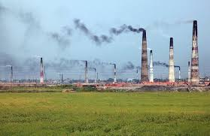
ছবিতে কি দেখা যাচ্ছে ?
বায়ু দূষিত হচ্ছে।

Slide 5
আজকের পাঠ
বায়ু দূষণ

Slide 6
শিখনফল
এই পাঠ শেষে শিক্ষার্থীরা...
৫.৪.১ বায়ু দূষণ রোধের উপায় বর্ণনা করতে পারবে।

Slide 7
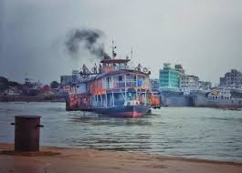
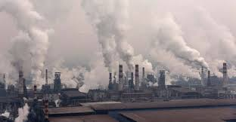
জাহাজের ধোঁয়া
কলকারখানার ধোঁয়া

Slide 8
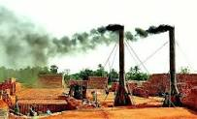
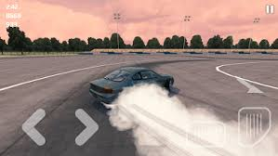
ইটের ভাটা
মোটর গাড়ির পেট্রোল পোড়ানোর ধোঁয়া
এগুলোর ধোঁয়া বায়ুতে মিশে বায়ু দূষণ করে

Slide 9
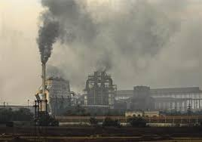
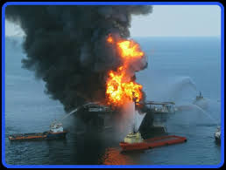
ফ্যাক্টরির ধোঁয়া
আগুন লাগার ধোঁয়া
এগুলোও বায়ুতে মিশে বায়ুকে দূষিত করে

Slide 10
একক কাজ
বায়ু দূষণের তিনটি কারণ লিখ?

Slide 11
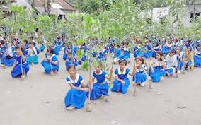
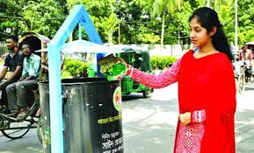
বৃক্ষ রোপণ
ডাস্টবিনে ময়লা ফেলা
বৃক্ষ রোপণ ও ডাস্টবিনে ময়লা ফেলে বায়ু দূষণ রোধ করা যায় ।

Slide 12
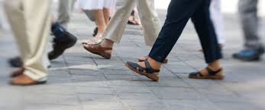
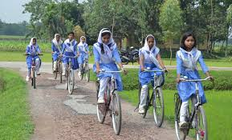
পায়ে হেঁটে পথ চলা
সাইকেল চালিয়ে পথ চলা
পায়ে হেঁটে ও সাইকেল চালিয়ে পথ চলেও বায়ু দূষণ রোধ করা যায়

Slide 13
দলীয় কাজ
বায়ু দূষণ রোধের উপায় দলে আলোচনা করে লিখ ।

Slide 14
মূল্যায়ন
বায়ু দূষণ কী?
বায়ু দূষণের তিনটি কারন লিখ?
বায়ু দুষণ রোধের তিনটি পদক্ষেপ লিখ ?

Slide 15
বাড়ির কাজ
তোমার এলাকার পরিবেশ দূষণ তুমি কিভাবে রোধ করতে পারবে?তিন বাক্যে লিখে আনবে।

Slide 16
সকলকে ধন্যবাদ

